Slide 1
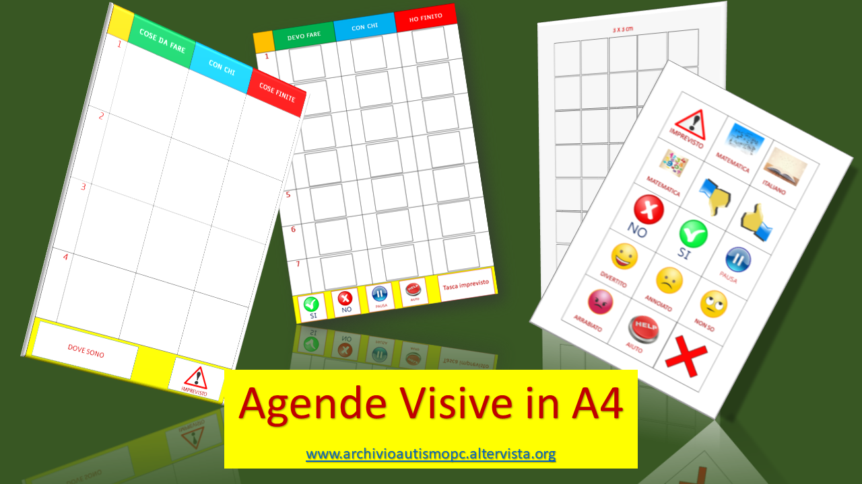
«Avviamento sequenze temporali e abbinamenti»
Editing
Elisabetta Scuotto

Slide 2
PRIMA
DOPO

Slide 3
PRIMA
DOPO
ADESSO
ADESSO

Slide 4
IERI
DOMANI
OGGI
ADESSO

Slide 5
SEQUENZE a 3: Coprire questa frase con striscia di velcro.
1
2
3
ADESSO

Slide 6
SEQUENZE a 4: Coprire questa frase con striscia di velcro FASE 1: disporre due immagini invertite: (1-2-4-3), (1-3-2-4), (2-1-3-4) ), (4-2-3-1); FASE 2 disporre tre immagini invertite: (1-4-2-3); (3-2-4-1); (4-1-3-2); (3-1-2-4);FASE 4: disporre le combinazioni di tutte e 4 le immagini invertite (4-3-2-1); (4-3-1-2); (4-1-2-3) ecc.
1
2
3
4

Slide 7
1
2
3
4

Slide 8
ABBINAMENTI: Coprire questa frase con striscia di velcro. FASE 1: Attaccare nel riquadro BLU immagine da abbinare a quella sulla striscia gialla che va staccata e messa nel riquadro ROSSO. FASE 2: inserire 1 o 2 carte di «disturbo» che non sono abbinabili cioè. Esempio CUCCIA - CANE + Bicchiere… Quadro… Lampadario

Slide 9
ABBINAMENTI: Coprire questa frase con striscia di velcro. Attaccare nei riquadri le immagini. Far staccare dal bambino quelle che si abbinano secondo i criteri scelti e fargliele attaccare su questa striscia. (Es. Cose da Bere Acqua, Bibita, Latte, Succo….)

